Slide 1

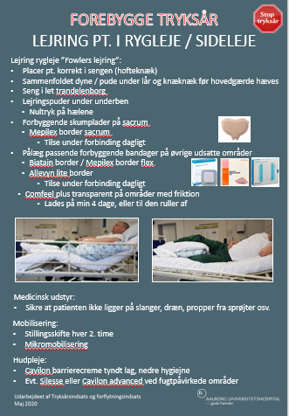

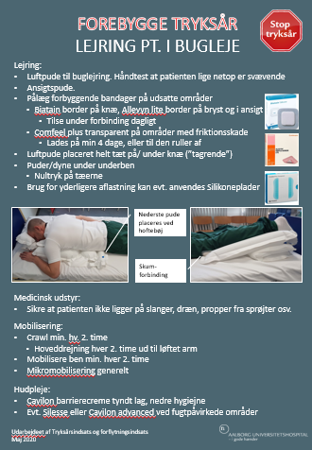
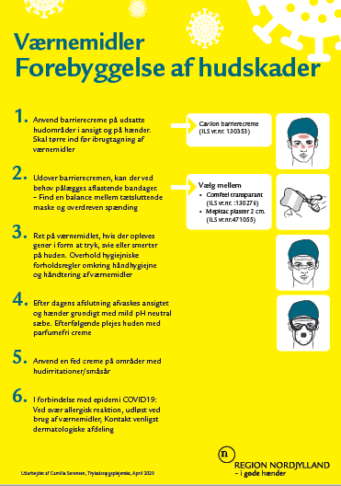
tryksårsforebyggelse lejring og forflytning
Intensiv Pandemiafsnit
Keld Villadsen
Forflytningsinstruktør
Aalborg Universitetshospital
Camilla Leerskov Sørensen
Tryksårssygeplejerske
Aalborg Universitetshospital

Slide 2
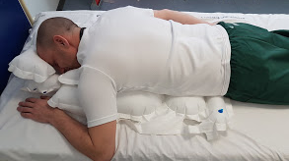
Nyt afsnit
Nye kolleger Nye rammer Nyt udstyr
Usikkerhed hos personale
UTH på personale-sikkerhed
Risiko hos patienten
(100% af indlagte med tryksår)

Slide 3
Øge kompetencer og sikkerhed
Forflytning
Lejring
Observationer
Behandling og forebyggelse
Bed-side
Emner:
Video
Klasse undervisning
Øge kompetencer

Slide 4
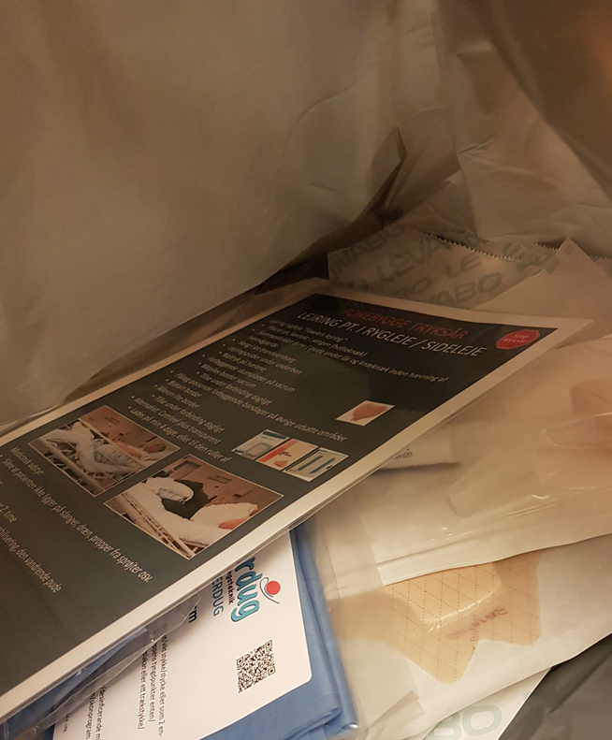
Konkrete indsatser
Portørteam
Standardiserede lejringspuder
For-pakkede poser
  Start- og buglejringspakker
Produkter/bandager
Bed-side supervision
  Tryksår og forflytning

Slide 5
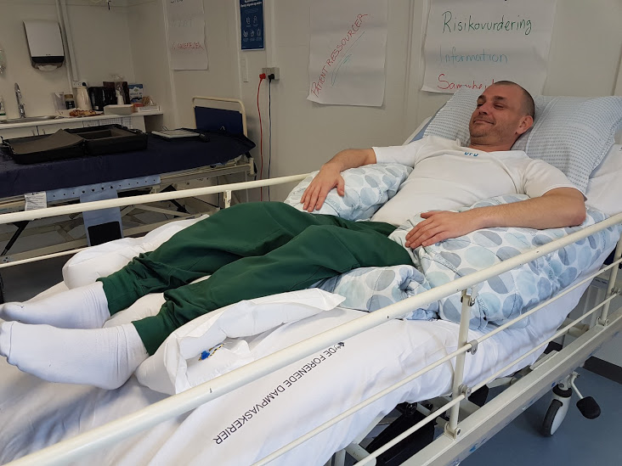
Effekt
Patienter
  Færre tryksår
  Opheling
  Mindre risiko for skade på patient
Personale
  Sikkerhed og tryghed i situationen
  Forebygger arbejdsskader
  Styrker kompetencer
  Styrker relationer
Notes:
Færre tryksår gennem korrekt forflytning og korrekt lejringsmateriale
Sikkerhed for alle aktører omkring pt.

Slide 6
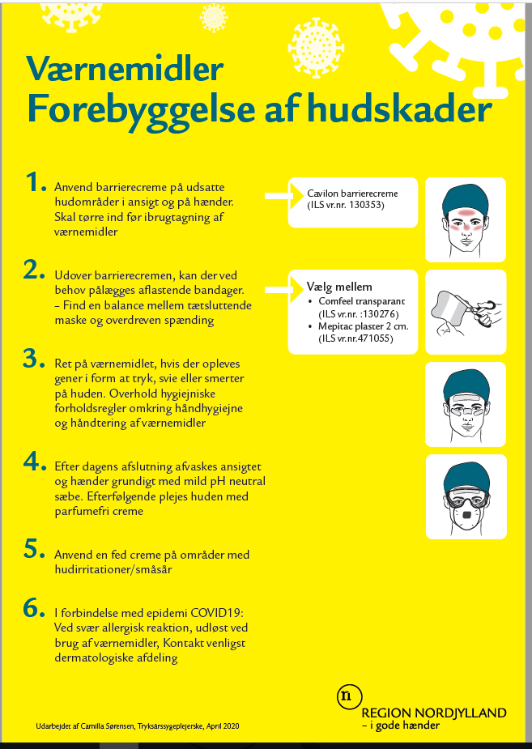
Personale skader (camilla)
Forebyggelse fremfor behandling
Ude på afsnit
  Hurtig identificering af problem
Regional arbejdsmiljø

